Slide 1
P O R T F O L I O МУЗЫКАЛЬНЫЙ РУКОВОДИТЕЛЬ Подковыркина Любовь Алексеевна
п. Излучинск 2010г.

Slide 2
Оглавление
№ | РАЗДЕЛЫ ПОРТФОЛИО | стр.
1. | ОБЩИЕ СВЕДЕНИЯ О ПЕДАГОГЕ | 3
2. | РЕЗУЛЬТАТЫ ПЕДАГОГИЧЕСКОЙ ДЕЯТЕЛЬНОСТИ | 5
3. | НАУЧНО-МЕТОДИЧЕСКАЯ ДЕЯТЕЛЬНОСТЬ | 6
4. | ТВОРЧЕСКИЕ НАХОДКИ ПЕДАГОГА | 7
5 | СОЗДАНИЕ ПРЕДМЕТНО-ПРОСТРАНСТВЕННОЙ СРЕДЫ В ДЕТСКОМ КОЛЛЕКТИВЕ | 8

Slide 3
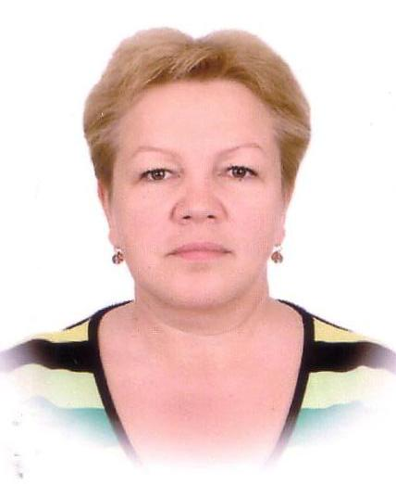
ОБЩИЕ СВЕДЕНИЯ О ПЕДАГОГЕ
Ф.И.О. Подковыркина Любовь Алексеевна
Год рождения: 1959
Образование: Свердловское Областное Культурно- просветительное училище , 1978 г.
Специальность: Культурно-просветительная работа
Квалификация: Руководитель самодеятельного хорового коллектива
Должность: Музыкальный руководитель
Квалификационная категория, срок ее действия: Высшая, до 2015 г. приказ №112 от 08.05.2008 г.
Трудовой и педагогический стаж работы в ДОУ: Стаж педагогической работы (по специальности) 28 лет, стаж в данной должности: 26лет.
Стаж работы в данном учреждении 24 года
Заслуженный работник образования ХМАо-Югры

Slide 4
Общие сведения
Повышение квалификации:
Награды, грамоты, благодарственные письма
Копии документов
Дипломы конкурсов

Slide 5
Результаты педагогической деятельности
Успехи и достижения воспитанников
Творчество воспитанников (рисунки)
Конспекты
Отзывы родителей о деятельности педагога
Фотографии по организации среды и жизнедеятельности воспитанников

Slide 6
Научно-методическая деятельность
Тематическое, календарное планирование воспитательно-образовательной работы с детьми
Перечень консультаций для педагогов
Копии публикаций
Участие в профессиональных и педагогических конкурсах
Сотрудничество с вузами и средними специальными учебными заведениями.
Работа по самообразованию
Конспекты организации видов деятельности детей на уровне мастер-класса.

Slide 7
Творческие находки педагога
Список творческих работ, проектов, рефератов, выполняемых педагогом.
Программы, сценарии мероприятий в коллективе ДОУ.
Взаимодействие с родителями

Slide 8
Создание предметно-пространственной среды в детском коллективе
Описание «островков», «уголков» групповых помещений, характеризующих активность, доступность среды.
Фотографии групповой комнаты, организации деятельности воспитанников.

Slide 9
PORTFOLIO составлено музыкальным руководителем ИМБ ДОУ ДСКВ «СКАЗКА» Подковыркиной Л.А. 2011 год

